Slide 1
GRUPO YOUR
Parceiro Financeiro
de Referência
Há 20 anos a assegurar a gestão financeira das PME portuguesas
para que decidam de forma segura e informada.
01 / 08

Slide 2
GRUPO YOUR EM NÚMEROS
Resultados que falam por nós
20
5000+
Nº1
5
Anos de experiência
Empresas
Em Portugal
Áreas de negócio
02 / 08

Slide 3
O NOSSO PROPÓSITO
Missão, Visão e Valores
Missão
Visão
Valores
Apoiar as empresas a crescer, oferecendo soluções de gestão personalizadas, digitais e integradas.
Ser o parceiro de referência para empresas que querem crescer com segurança, rapidez e eficiência.
• Proximidade
• Foco no cliente
• Rigor
• Inovação
• Compromisso
03 / 08

Slide 4
ECOSSISTEMA
Uma oferta integrada
Quatro marcas complementares para cobrir todas as necessidades da sua empresa.
Your Finance
Your Insurance
Your Care
Your People
Contabilidade, Payroll e
Serviços Administrativos
Seguros
Saúde e Segurança
no Trabalho
Consultoria e
Formação Certificada
04 / 08

Slide 5
YOUR FINANCE
Serviços principais
Abertura de Empresa
Contabilidade
Processamento Salarial
Constituição em 48h com contabilidade incluída desde o primeiro dia.
Gestão contabilística completa com consultor dedicado e reporting mensal.
Gestão completa de salários, recursos humanos e cumprimento legal.
Consultoria Fiscal
Serviços Administrativos
Portal do Cliente
Planeamento e otimização fiscal estratégica para o seu negócio.
Gestão administrativa e documental para simplificar o dia-a-dia.
Acesso digital 24/7 a documentos, tarefas e comunicação centralizada.
05 / 08

Slide 6
DIFERENCIAÇÃO
O que nos diferencia
Acompanhamento
Dedicado
Aconselhamento
Proativo
Know-how
Multissetorial
Planeamento
Fiscal
Gestor de conta dedicado.
Antecipamos decisões.
Experiência multissetorial.
Estratégia fiscal eficiente.
20 Anos no
Mercado
Portal do
Cliente
Reporting
Mensal
Arquivo
Digital
Rigor, confiança, proximidade.
Informação 24/7.
Reporting claro e adaptado.
Seguro e imediato.
06 / 08

Slide 7
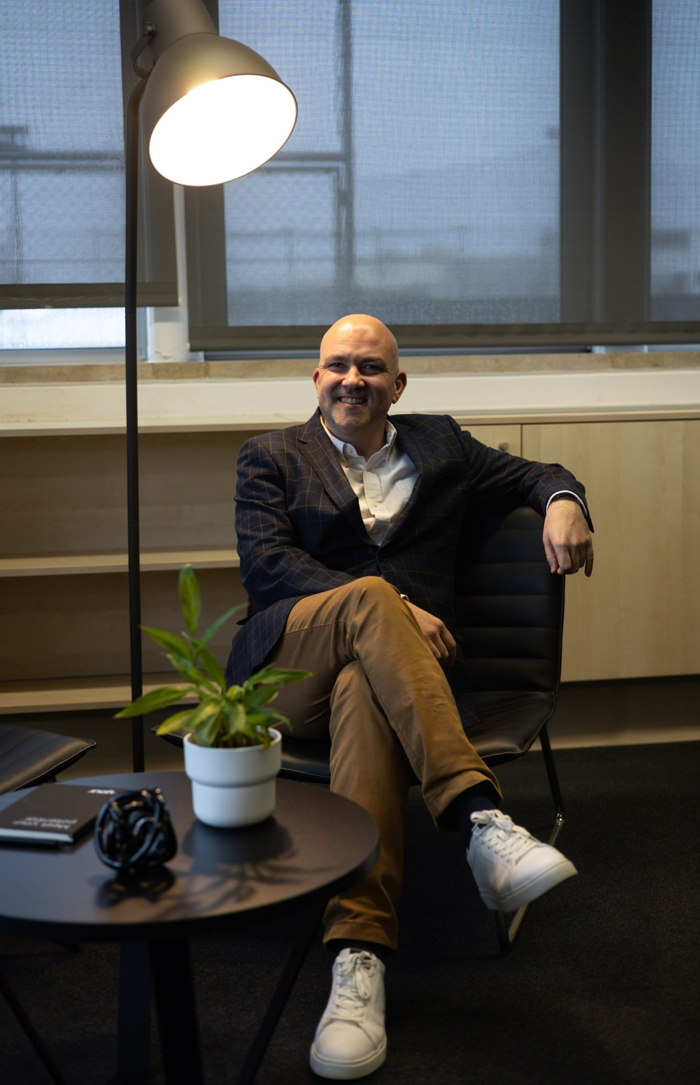
"Por trás de cada PME portuguesa há uma história
de coragem — alguém que arriscou tudo por uma ideia.
Há 20 anos, o Grupo Your existe para que essa
coragem não fique sozinha."
Pedro Flores
CEO & Fundador, Grupo Your
07 / 08

Slide 8
CONTACTOS
As nossas delegações
Presentes em todo o país para estar mais perto de si.
Lisboa (Sede)
Porto
Lourinhã
R. Cidade de Cordova 2A
2610-038 Amadora
Rua São Francisco Xavier, 115
4150-673 Porto
Av. Maestro M.M. Baltasar, Bl.3
2530-921 Lourinhã
(+351) 211 950 520
comercial@grupoyour.pt
(+351) 220 937 522
comercial@grupoyour.pt
(+351) 261 094 182
comercial@grupoyour.pt
Santarém
Faro
Castelo Branco
Rua Dr. Agostinho Neto, Nº4
2005-171 Santarém
CC Algarb, Loja 10, R. Ataíde Oliveira
8000-218 Faro
Av. Empresário, Praça NERCAB
6000-767 Castelo Branco
(+351) 243 377 270
comercial@grupoyour.pt
(+351) 289 878 008
comercial@grupoyour.pt
(+351) 272 322 292
comercial@grupoyour.pt
grupoyour.com
08 / 08

